Slide 1
過敏性腸症候群

Slide 2
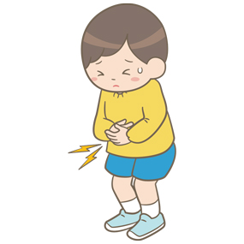
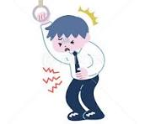
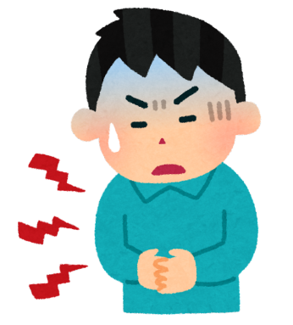
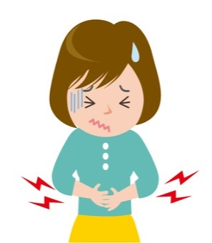
過敏性腸症候群
大事な試合や試験などで決まって腹痛となる
通勤・通学の途中で便意。途中下車してトイレに行く
会議など席を立ちつらい時に限って、便意に襲われる
大事な発表などになると、緊張で腹痛がおこる

Slide 3
過敏性腸症候群 IBS(irritable bowel syndrome)
大事な場面で急におなかが痛くなる
病院で検査しても異常見つからない
過敏性腸症候群は主にストレスや不安感などが原因になって下痢や便秘を繰り返す病気です
命にはかかわりませんが、生活の質を著しく低下させる厄介な病気です
日本人の７人に１人が過敏性腸症候群です

Slide 4
過敏性腸症候群
下痢型
急に便意をもよおす
激しい下痢症状
1日に何度もトイレに行く
男性に多い
便秘型
硬便やコロコロした便が多く、女性に多い
混合型
下痢と便秘を繰り返す
分類不能型
いずれにも当てはまらないもの

Slide 5
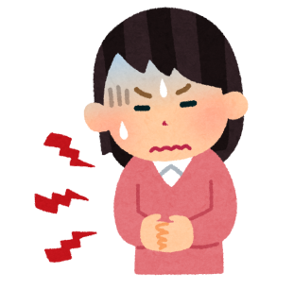
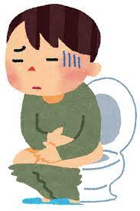
過敏性腸症候群の診断
ここ３か月の間に 腹痛が週１回または月４回以上ある
排便の頻度が増えたり減ったりして一定しない

Slide 6
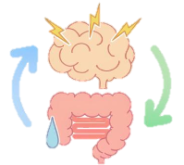
過敏性腸症候群
負のスパイラル
不安感
ストレス、緊張、不安
自律神経の乱れ
腸の機能異常
不眠
腸が知覚過敏
腸の収縮運動が激しくなる
下痢と便秘などの腹部不快感

Slide 7
過敏性腸症候群の原因
ＦＯＤＭＡＰ（フォドマップ）の摂取が過敏性腸症候群の原因のひとつと考えられている
フォドマップとは:
F (fermentable) | 発酵性の糖質
O (oligosaccharides) | オリゴ糖
D (disaccharides) | 二糖類
M (monosaccharide) | 単糖類
AND
P (polyols) | 糖アルコール
オーストラリアのMonash大学

Slide 8
過敏性腸症候群
FODMAP（フォドマップ）は、小腸で吸収されにくく大腸で発酵しやすい糖質の総称です。
低FODMAP食の摂取により過敏性腸症候群の症状を軽減することが報告されています。
高FODMAP食品を控えることにより改善するようなら、その食品を避けましょう。
３週間程度で効果が実感できます

Slide 9
過敏性腸症候群
 | ×高FODMAP食品 |  | 〇低FODMAP食品
●穀物 | 小麦粉、パン、パスタ、うどん |  | 米、もち、十割そば、ビーフン
●いも | さといも、さつまいも |  | じゃがいも、こんにゃく
●野菜 | アスパラガス、たまねぎ、にんにく、にら、長ねぎ、グリンピース |  | トマト、かぼちゃ、だいこん、なす、にんじん、白菜、ほうれんそう、もやし、赤パプリカ
●果物 | 柿、すいか、桃、さくらんぼ、 レーズン、りんご、なし、アボカド |  | いちご、ぶどう、キウイフルーツ、 オレンジ、レモン
●きのこ・海藻 | しいたけ、えのき、マッシュルーム |  | 焼きのり
●豆 | 大豆、納豆、絹ごし豆腐、豆乳、 いんげん豆、ひよこ豆、あずき |  | 木綿豆腐
●肉・魚・卵 | ソーセージ |  | 牛肉、豚肉、鶏肉、魚、卵
●乳製品 | 牛乳、ヨーグルト、生クリーム、 プロセスチーズ、クリームチーズ |  | カマンベールチーズ、チェダーチーズ、 モツァレラチーズ
●油脂・調味料・甘味料 | トマトケチャップ、固形スープの素、はちみつ、高果糖シロップ、濃縮果汁、 キシリトール |  | バター、マーガリン、オリーブオイル、 マヨネーズ、塩、みそ、しょうゆ、酢、砂糖
●菓子・その他 | カシューナッツ、ピスタチオ、 アーモンド、スナック菓子、洋菓子、あんこ、ウーロン茶、アイスクリーム、プリン、ミルクチョコレート、ガム、 |  | ポップコーン、せんべい、タピオカ、緑茶、紅茶、コーヒー、ココア、アーモンドミルク

Slide 10
過敏性腸症候群
規則正しい生活を送る 規則正しい生活を送ることで自律神経が整います。 できるだけ毎日同じリズムで生活しましょう。
なるべく時間を決めて１日３食食べる 食事の時間を固定すると比較的簡単に規則的なおなかの活動リズムが作れます
運動習慣をつける 12週間後に43％の人の症状が改善しました。

